Slide 1
Part 1 Web Services SOAP WSDL UDDI Concepts
https://www.youtube.com/watch?v=VNC7OANJL5g
- l'idée principale: 49:46
- mise en oeuvre 1h04:33
Part 2 Web Services SOAP WSDL UDDI Mise en oeuvre avec JAXWS
https://www.youtube.com/watch?v=SG7u-7_0LLU
- Eclipse 3:49
Part 3 Web Services SOAP WSDL UDDI Client SOAP java
https://www.youtube.com/watch?v=pCRzaY4LWJo

Slide 2
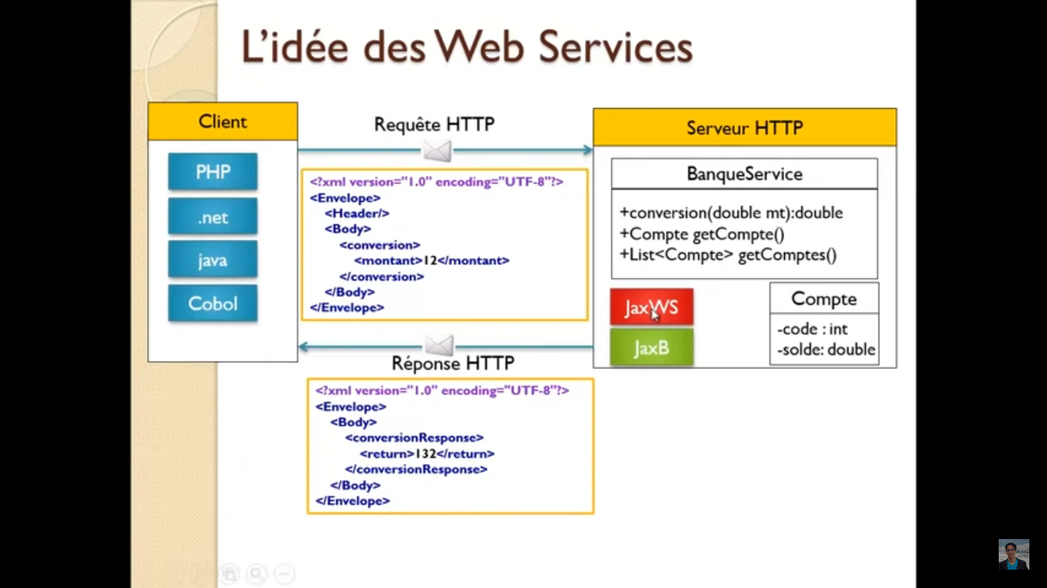

Slide 3
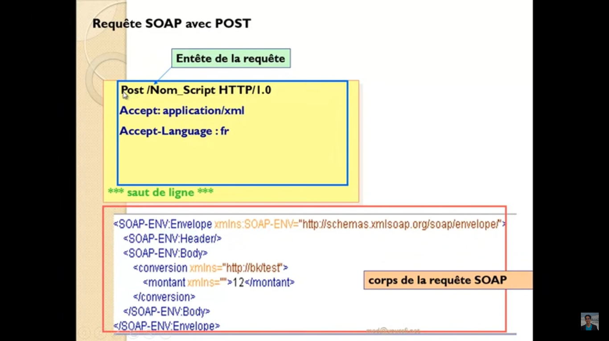

Slide 4
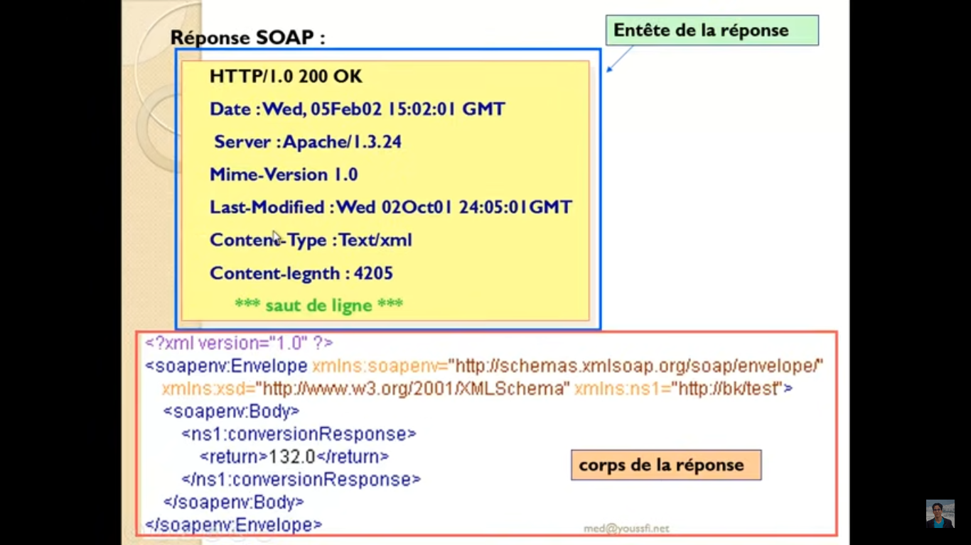

Slide 5
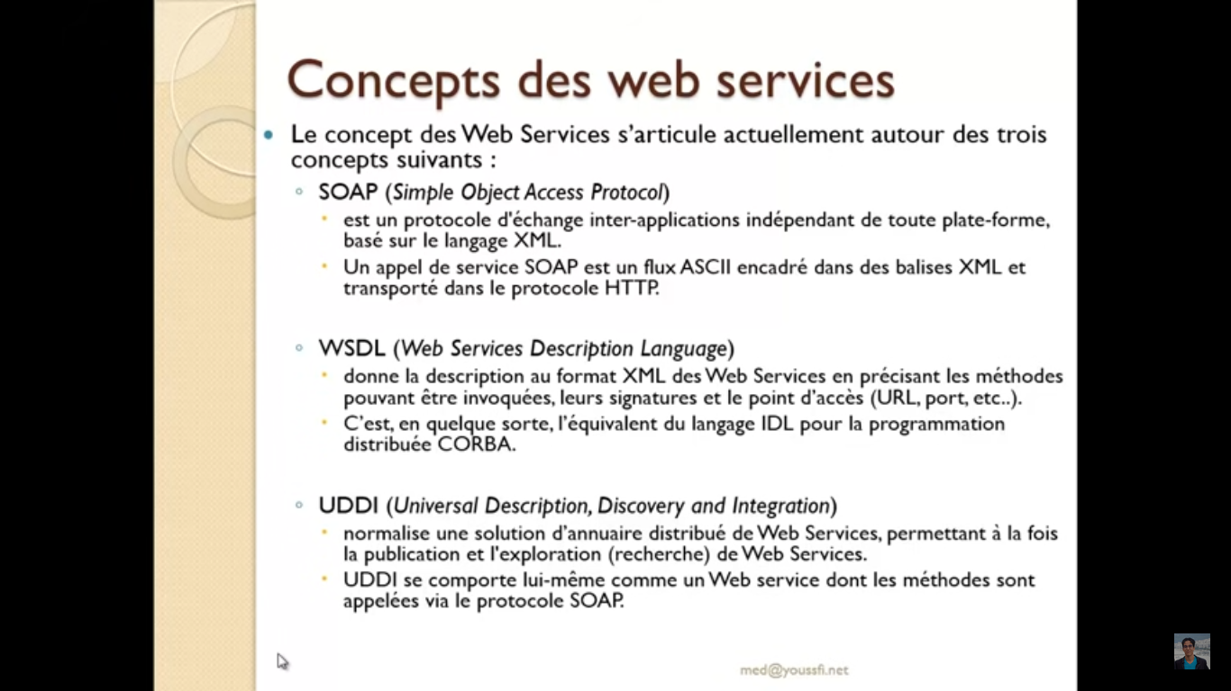

Slide 6
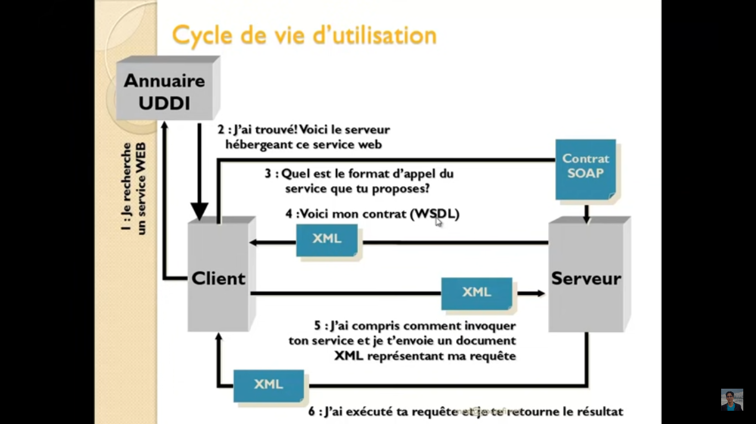
i

Slide 7
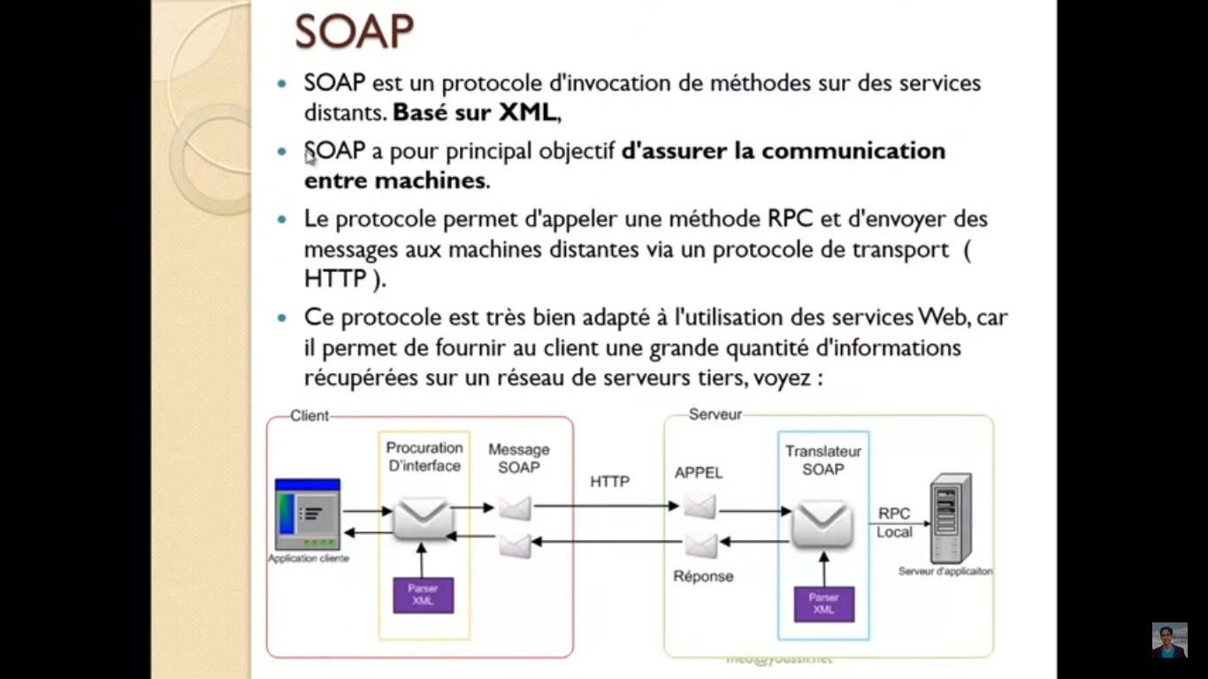

Slide 8
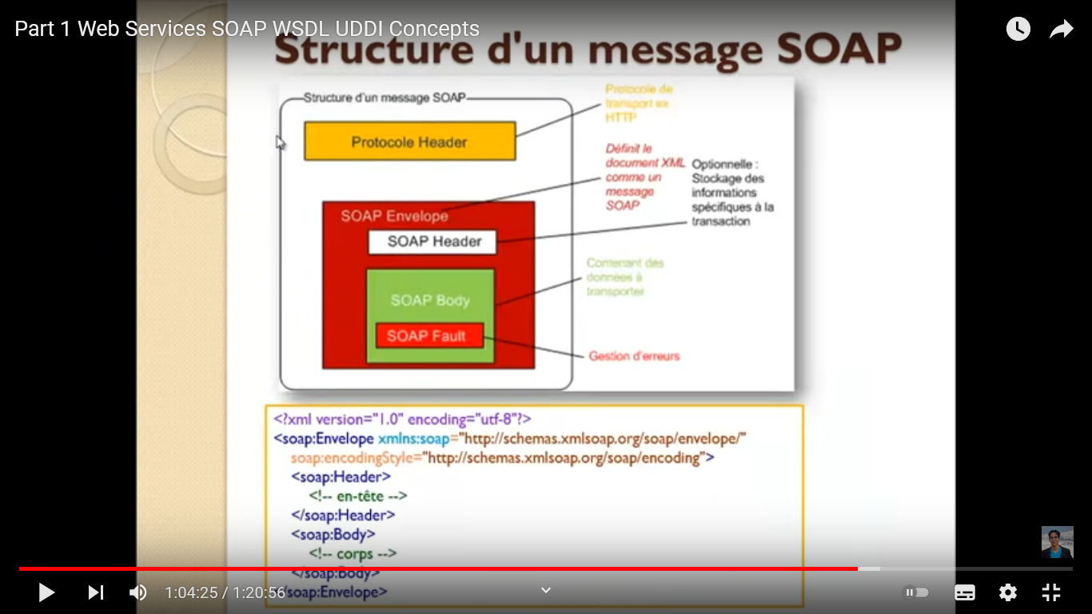

Slide 9
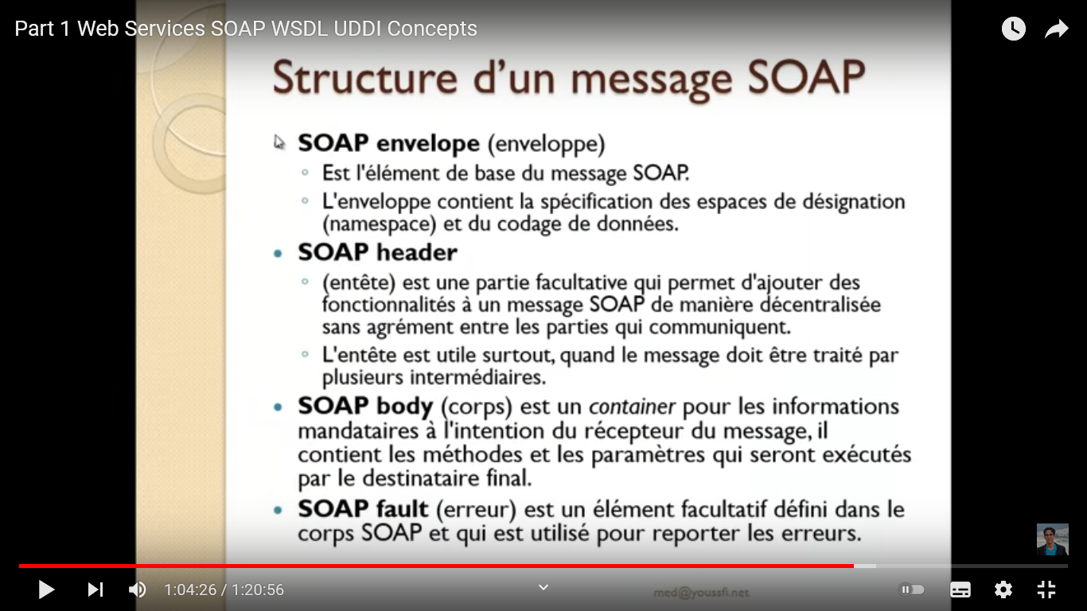

Slide 10
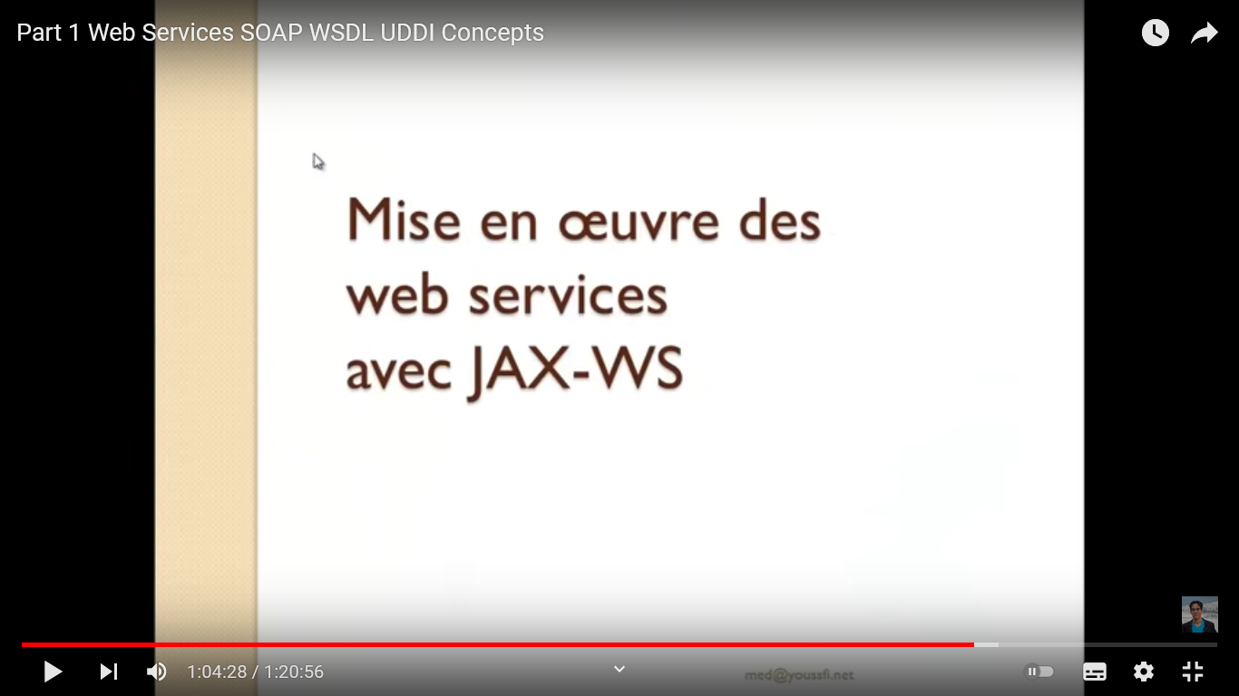

Slide 11
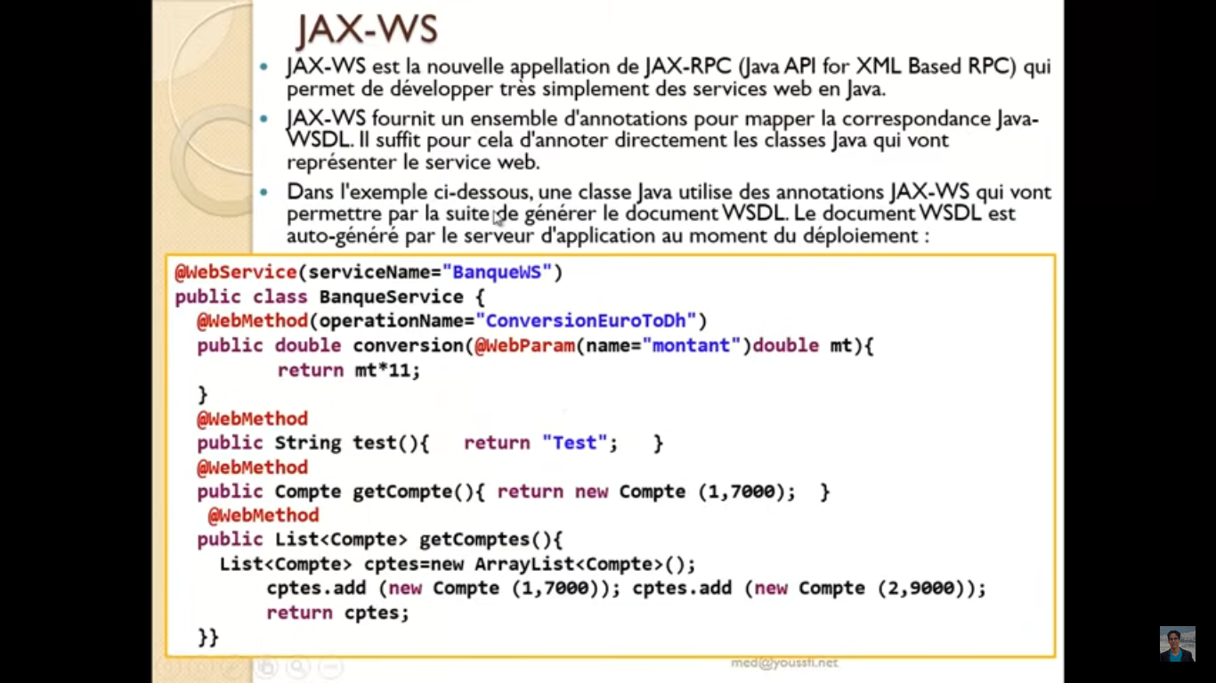

Slide 12
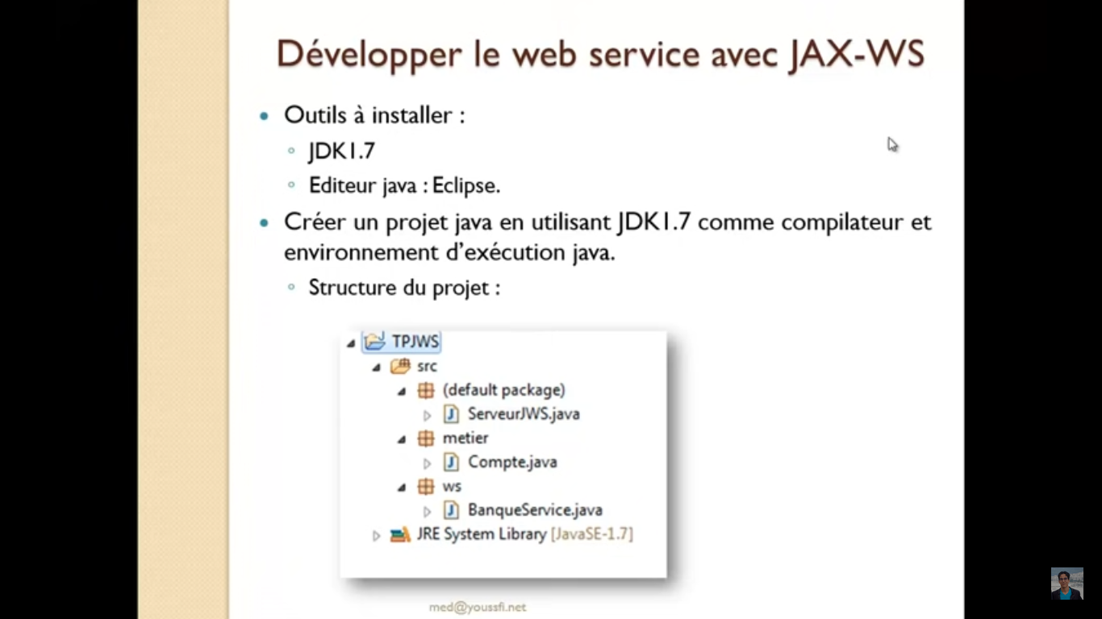

Slide 13
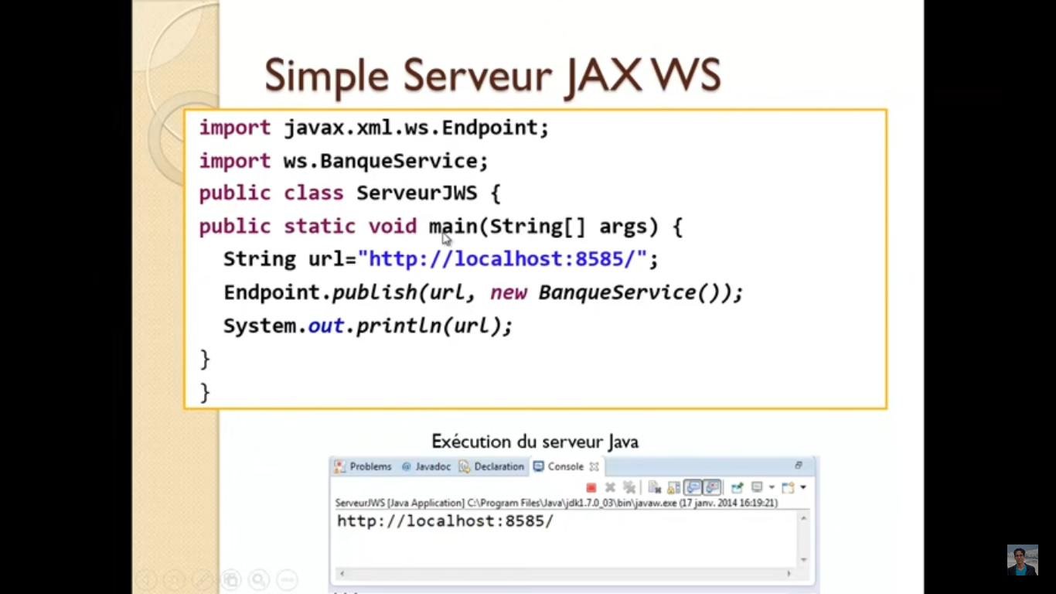

Slide 14
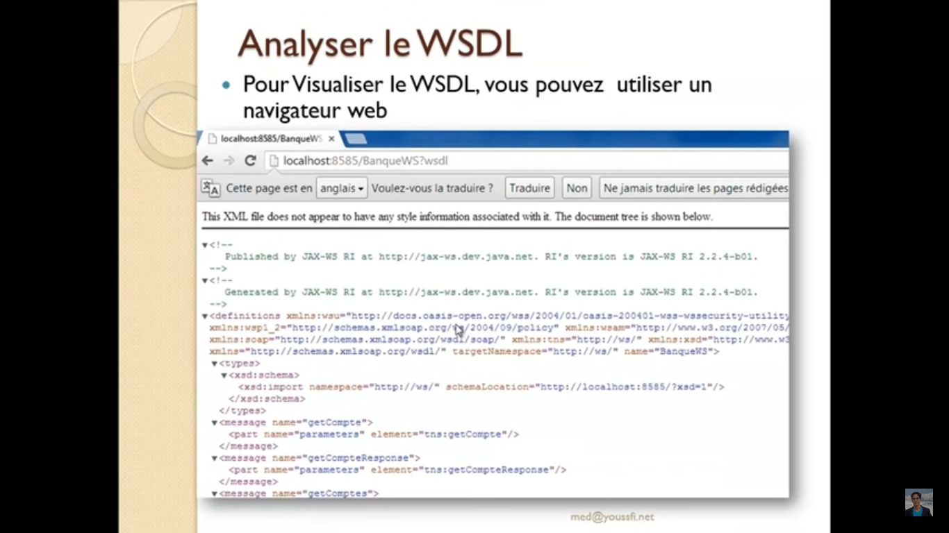

Slide 15
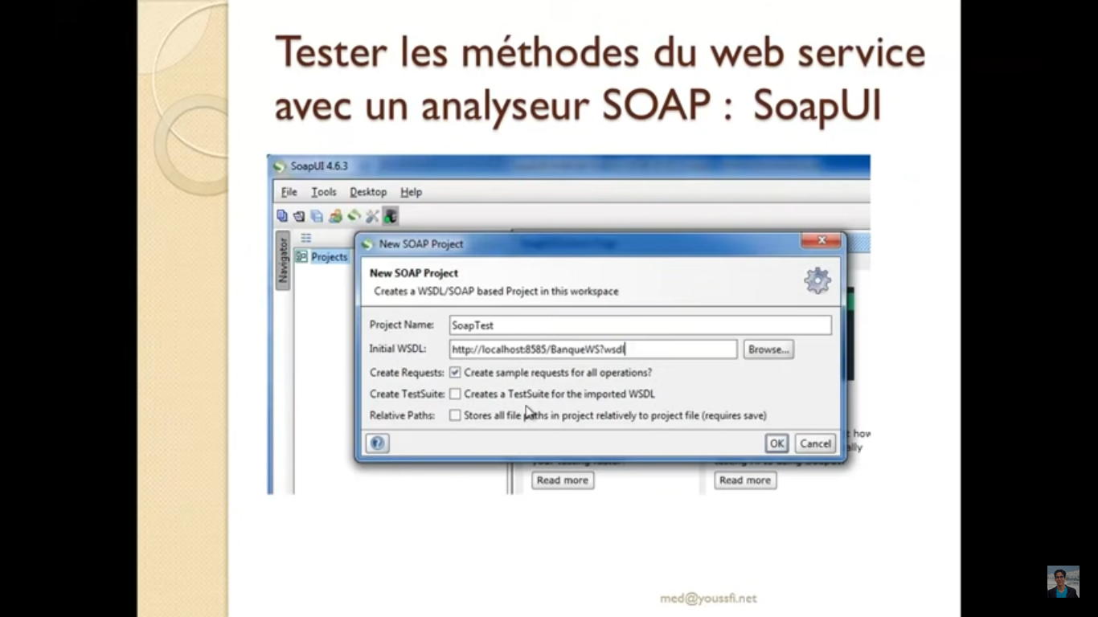

Slide 16
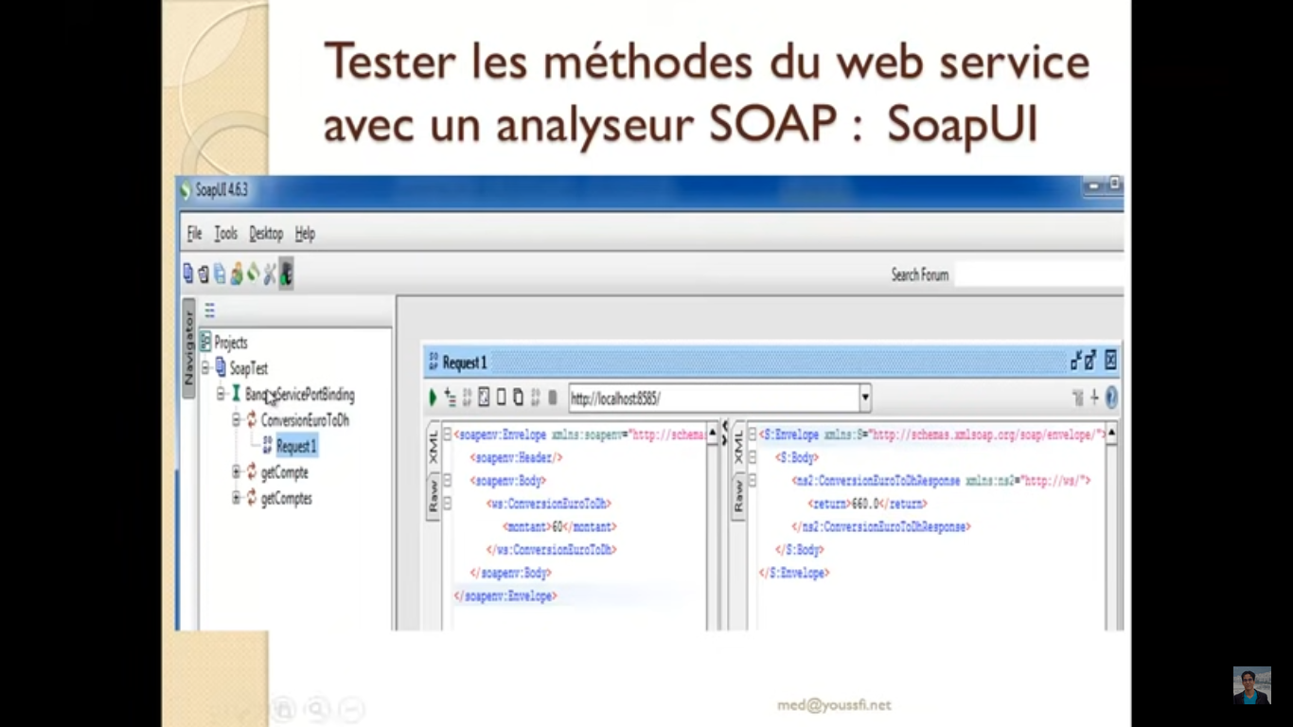

Slide 17
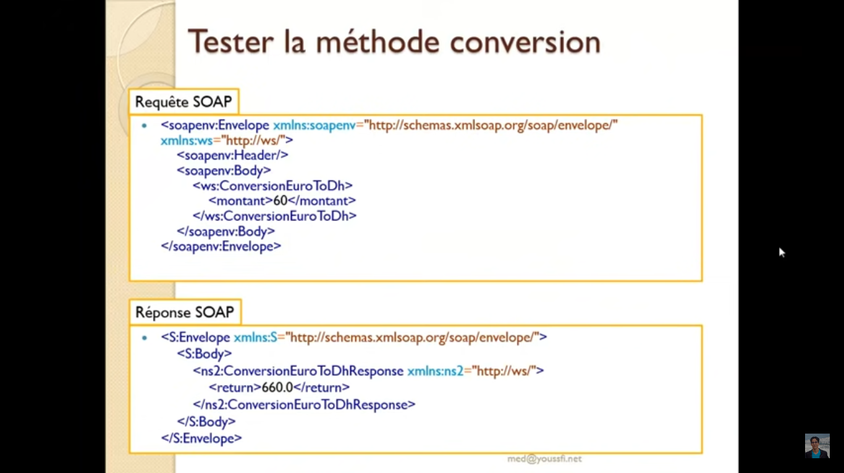

Slide 18
Part 2 Web Services SOAP WSDL UDDI Mise en oeuvre avec JAXWS
https://www.youtube.com/watch?v=SG7u-7_0LLU

Slide 19
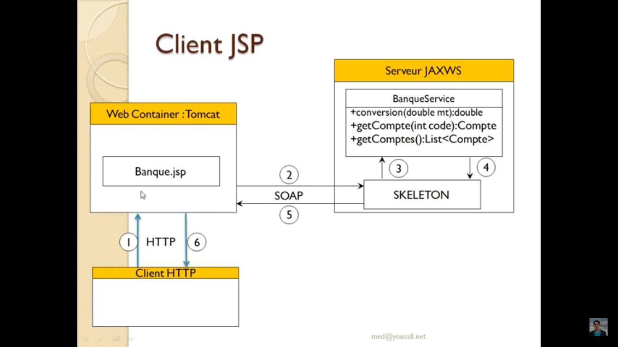

Slide 20
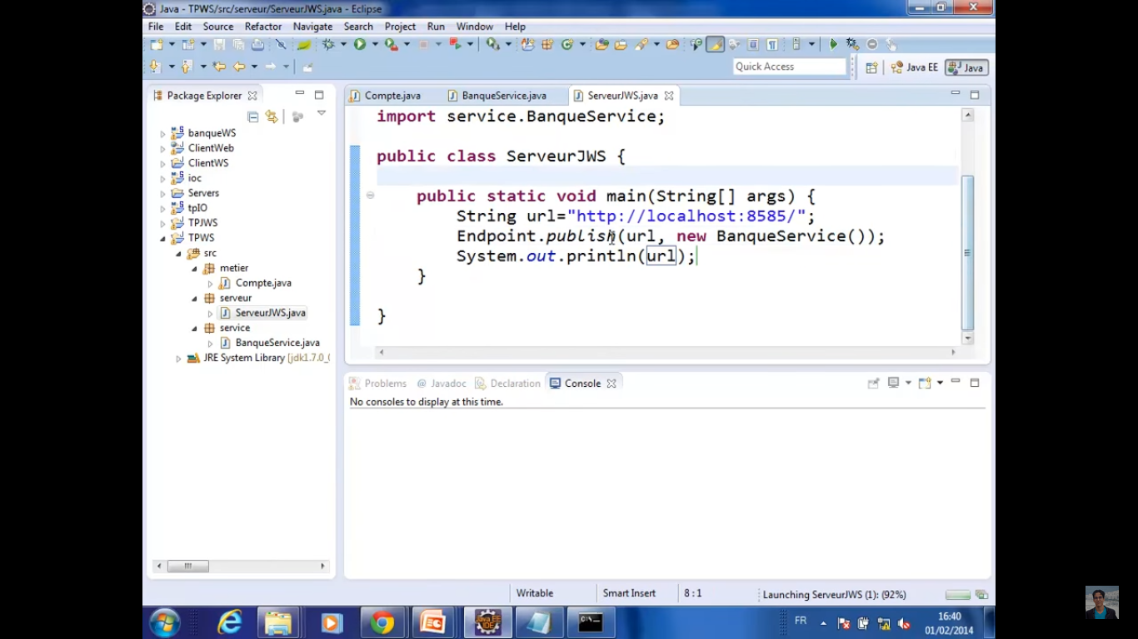

Slide 21
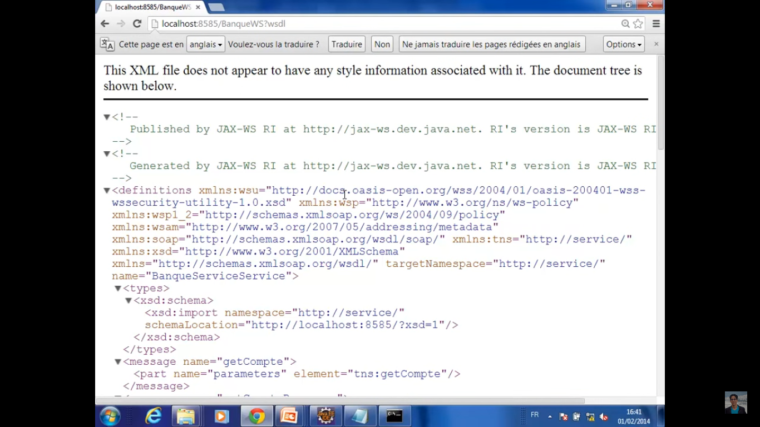

Slide 22
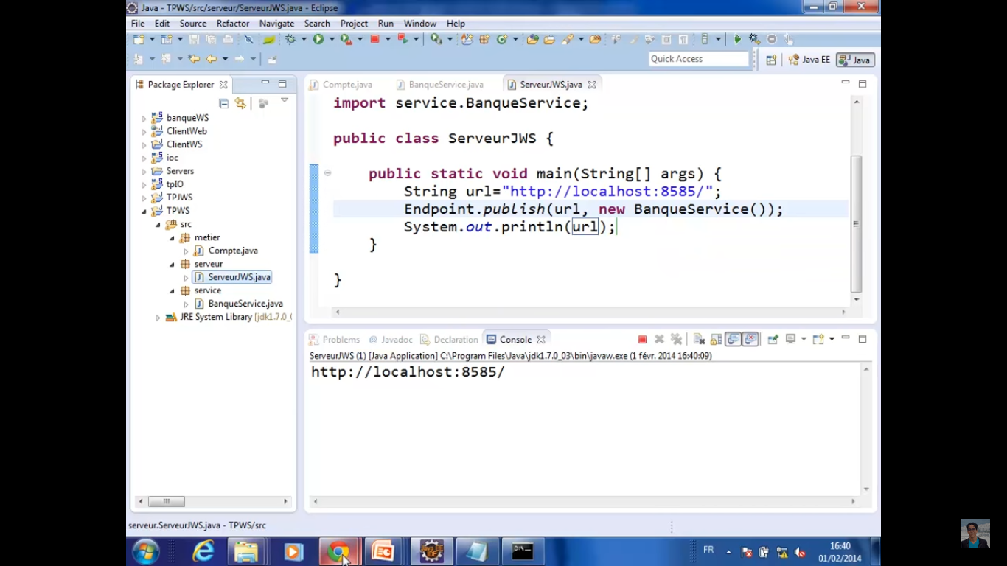

Slide 23
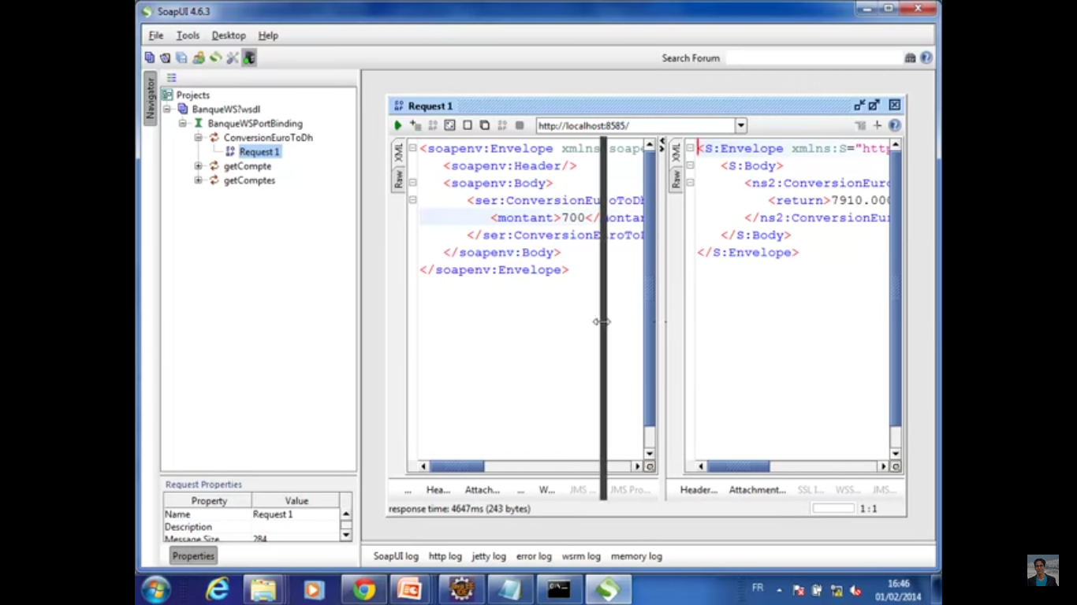

Slide 24
Part 3 Web Services SOAP WSDL UDDI Client SOAP java
https://www.youtube.com/watch?v=pCRzaY4LWJo

Slide 25


